Slide 1
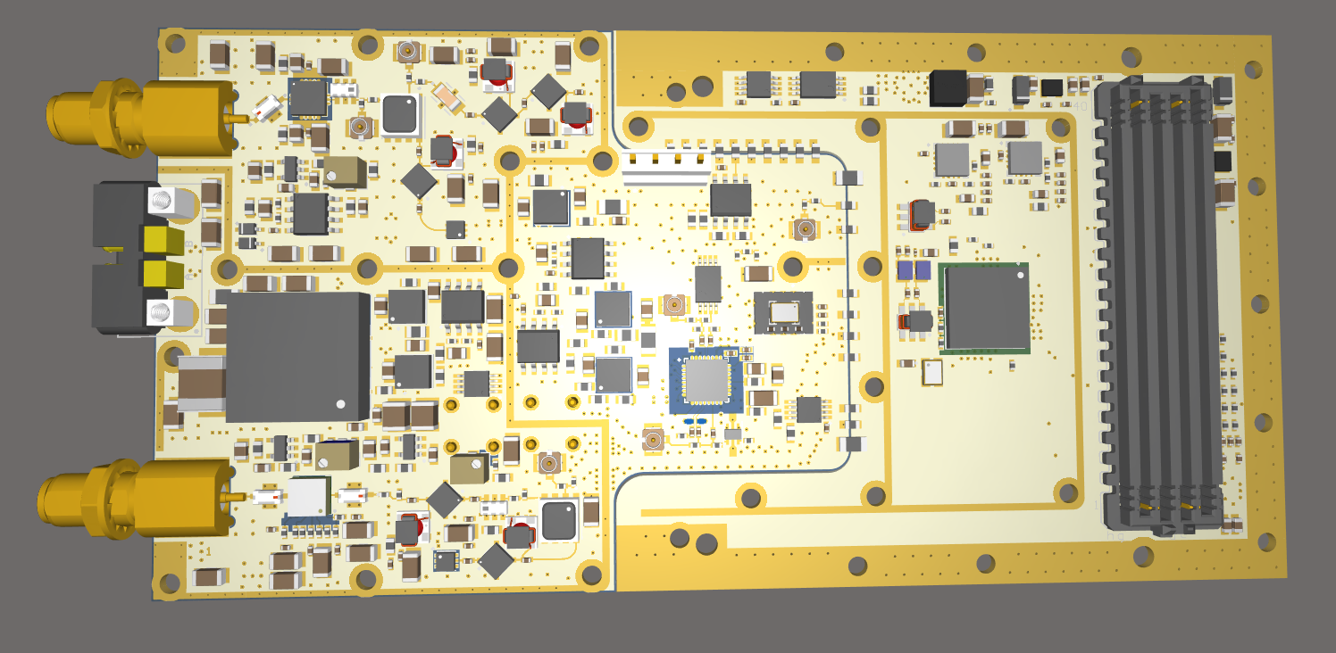
5
8
16
7
14
15
6
9
18
10
13
1
19
11
12
2
3
4
1 – max. 2W
2 – max. 8W
3,4,6,7,8 – max 200mW
5 – max 500mW
9,10,18 – max 400mW
11,19 – max 30mW
12 – max 1W
13 – max 1W
14, 15,16 – max 150mW
Note: są 3 grupy grzejników które będą włączane osobno: (1,2,3,4,18,19), (5,6,7,8,9,10,11,12), (13,14,15,16). 16 jest na niebiesko bo jest na bottomie. Grzałki 1,2,3,4,18,19 są na osobnym plejnie masy – masa jest rozcięta wzdłuż paska miedzi z otworami na śruby. Płytka jest podzielona na 2 części (linia jest widoczna), będzie zlutowana lub kolejna rewizja będzie już na 1 płytce. Ekran nie jest bezpośrednio podłączony do GND, jest jedna warstwa odbierająca ciepło podłączona przelotkami do ekranu.

